Slide 1




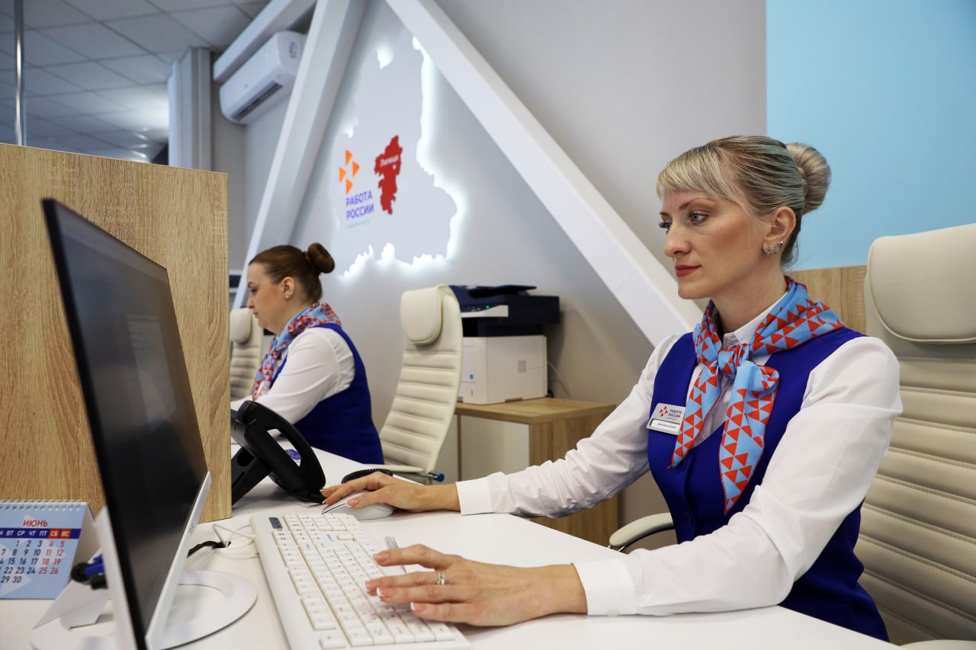
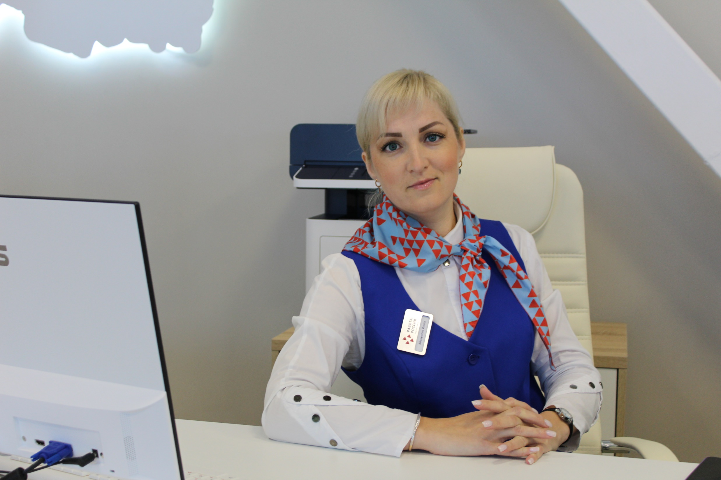




Федеральный проект
«Активные меры содействия занятости» национального проекта «Кадры»
Специалист службы профориентации ,
социальной адаптации и профессионального обучения
Наталья Курносова,
контактный телефон:+7-950-719-28-82

Slide 2


Профессиональное обучение(ПО) и дополнительное профессиональное образование(ДПО) отдельных категорий граждан осуществляется с учетом потребности работодателей в кадрах и в целях приобретения или развития гражданами имеющихся знаний, компетенций и навыков для обеспечения их занятости.
Специалист службы профориентации ,
социальной адаптации и профессионального обучения
Наталья Курносова,
контактный телефон:+7-950-719-28-82

Slide 3
3 причины принять участия
1. Получить новую профессию или повысить квалификацию вашей профессии
2. Востребованные специальности, самые актуальные профессии на рынке труда
3. Удобный онлайн формат, нужен лишь доступ в интернет

Slide 4




Обучение осуществляют
4 федеральных оператора:
Федеральное государственное автономное образовательное учреждение высшего образования «Национальный исследовательский Томский государственный университет»
Федеральное государственное бюджетное образовательное учреждение дополнительного профессионального образования «Институт развития профессионального образования»
«Федеральное государственное бюджетное образовательное учреждение высшего образования «Российская академия народного хозяйства и государственной службы при Президенте Российской Федерации»
Федеральное государственное бюджетное учреждение «Всероссийский научно-исследовательский институт труда» Министерства труда и социальной защиты Российской Федерации

